Slide 1
beyond rangepage: Machine Learning for static ranking

Slide 2
Temario
Introduccion
PageRank
RankNet
Resultados
Concluciones

Slide 3
Introducción
Crecimiento exponencial de paginas web y motores de búsqueda como instrumentos para obtener resultados relacionados, además de separación buenas y malas paginas.
Hasta la fecha, trabajos orientados a mejorar el ordenamiento de resultados retornados (ranking dinámico).
Ranking estático igual de relevante
Relevancia – indicador general de una pagina
Eficiencia – precisión en RS –> (-) tiempo búsqueda
Prioridad Rastreo – web crece y cambia rapidamente.

Slide 4
Introduccion
PageRank conocido como mejor método para RS de webpages, sin embargo poca evidencia académica.
Upstill et. Prediting fame or fortune[Pagerank or Indegree] (task: Ubicar home pages, tipos de url, # links) >= eficiente Pagerank.
Amento et. Simple features (#pages en un sitio) == eficiente Pagerank.
Se busca combinar features estaticas usando un ML para obtener un sistema de ranking.
Ventajas con ML – evitar el web spamming
Avances en ML – clasificación de confrontación (modelar comportamiento de atacante y ajustar modelo de ranking por adelantado y evitarlo)

Slide 5
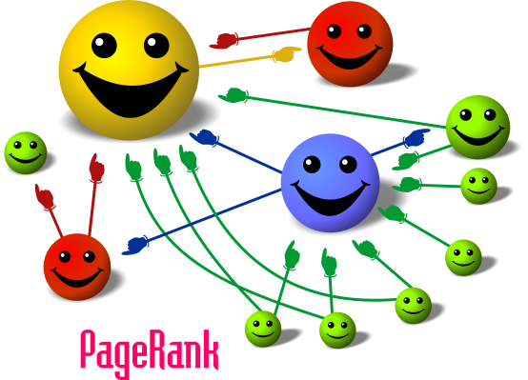

Pagerank
Idea base: link’s entre paginas es visto como aprobación de una pagina a otra.
Se ordena las paginas según calidad percibida por autor de pagina.

Slide 6
Ranknet
SR puede ser visto como regresión:
Opción A: mapeo vector características de pagina (i) a su ranking (j), pero no es necesario valor, sino orden.
Opcion B: función que mapeo orden entre paginas
Basado algoritmo de red neuronal back-propagation – 2 layers (minimizar funcion de costo por ajuste de pesos por metodo de gradiente decendiente)
Función de costo de Ranknet basado en el diferencia entre par de salidas de la red

Slide 7
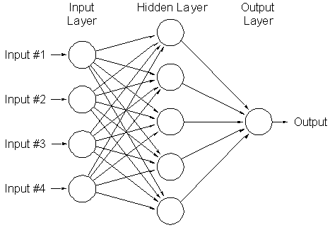
Ranknet
Parámetros de la red neuronal:
10 modos en capa intermedia.
1 nodo de salida.
Pesos hacia capa de salida inicializados
distribuidos uniformemente en el rango.
[-0.1, 0,1].
Tanh como función de transferencia entre capa entrada y oculta.
Función lineal entre capa intermedia y capa de salida.
Pesos a las entradas inicializados a 0.

Slide 8
fRank - Features
PageRank – over 5 billion pages (alfa = 0.85)
Popularity – Proxy, MSN toolbar.
Anchor text and links
Page – 8 aspectos simples (terminos comunes, cantidad de palabras, etc.)
Domain – promedios dentro del dominio (outlinks, pagerank).

Slide 9


fRank – Data y Método
Definición del Gold Standar (orden correcto) sobre 28000 querys (puntuado manual 0-4)
Diversidad de topics de las querys.
Training set 84%, Validation set 8%, Test set 8%
Uso de “pair accuracy” para evaluar calidad del RS.
30 epoch para cada training

Slide 10
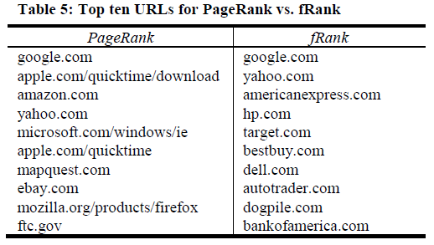
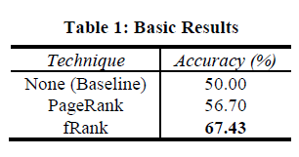
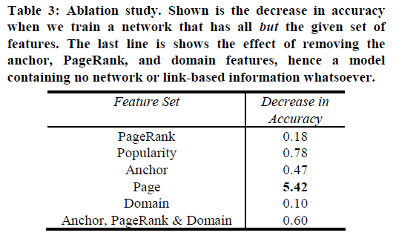
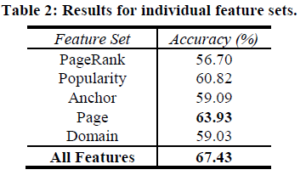
fRank - Resultados

Slide 11
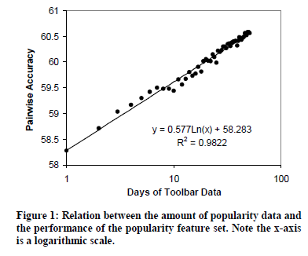
Conclusiones
fRank muestra mejor performance que PageRank.
Características como “nivel de page” y “popularity” dan mayor contribución en el pair accuracy.
Coleccionando mayor cantidad de “popularity data” puede ayudar a mejorar el performance.
Resultados de fRank orientados a lo que usuario web prefiere y no a lo que el autor prefiere.
Toolbars provee información de preferencia a lo que usuarios prefieren ahora. Actualización de link lenta.

Slide 12
Gracias

